Slide 1


Slide 2
المحاضرة الاولى

Slide 3


Slide 4

المحاضرة الاولى
من
مقرر ادارة المؤسسات الاجتماعية

Slide 5
عناصر المحاضرة
عرض الخطة التنفيذية للمقرر
مناقشة مفهوم ادارة المؤسسات الاجتماعية والمفاهيم المرتبطة

Slide 6
اهداف المحاضرة
نطمح بعد الانتهاء من هذه المحاضرة نكون قد حققنا بعون الله مجموعة من الاهداف التالية : -
1- التعرف على الخطة التنفيذية لمقرر ادارة المؤسسات الاجتماعية
2- الالمام بمفهوم الادارة والمفاهيم المرتبطة

Slide 7

اولا : الخطة التنفيذية للمقرر

Slide 8
اسم المقرر
ادارة المؤسسات الاجتماعية
رمز المقرر(جمع 210)

Slide 9

استاذة المقرر
أ . د / اسماء ابو بكر عبد القادر
استاذ الخدمة الاجتماعية
بقسم علم الاجتماع والخدمة الاجتماعية
كلية الآداب
جامعة الدمام

Slide 10

المرجع الأساسي
ماهر ابو المعاطي: الاتجاهات الحديثة في ادارة المؤسسات الاجتماعية . مكتبة المتنبي . 2010
المرجع المساعد
- محمود كفاوين : ادارة المؤسسات الاجتماعية . مكتبة المتنبي . 2010 م .

Slide 11



Slide 12
أهداف المقرر
التعرف على مفهوم ادارة المؤسسات الاجتماعية والمفاهيم المرتبطة
التعرف على الاتجاهات الحديثة في ادارة المنظمات
ادراك ماهية الادارة في الخدمة الاجتماعية
التعرف على اهمية الادارة في الخدمة الاجتماعية
الالمام بأسس الادارة في المؤسسات الاجتماعية
الالمام بالأعداد المهني للأخصائي الاجتماعي كإداري ووظيفته في المنظمات الاجتماعية

Slide 13
تابع الاهداف
التعرف على المنظمات الاجتماعية
معرفة وظائف وعمليات الادارة
الالمام بعملية صنع واتخاذ القرارات الادارية
معرفة عوامل نجاح ادارة المؤسسات الاجتماعية والمعوقات التي تواجه النجاح
معرفة الادارة بالأهداف ، ادارة الوقت ، ادارة الازمات

Slide 14
قائمة الموضوعات
الاسبوع الاول : مناقشة الخطة التنفيذية للمقرر و مناقشة مفهوم الادارة
  الاسبوع الثاني : مفهوم ادارة المؤسسات والمفاهيم المرتبطة
الاسبوع الثالث : الاتجاهات الحديثة في ادارة المنظمات
الاسبوع الرابع : تعريف الإدارة في الخدمة الاجتماعية واهدافها
الاسبوع الخامس :اسس الادارة في المؤسسات الاجتماعية
الاسبوع السادس : الاعداد المهني للأخصائي كإداري ووظيفته كإداري بالمنظمات الاجتماعية
الاسبوع السابع :تعريف بالمنظمات الاجتماعية وعلاقتها بالبيئة

Slide 15
تابع الموضوعات
الاسبوع الثامن :وظائف وعمليات الادارة
الاسبوع التاسع : توظيف الطاقات البشرية
الاسبوع العاشر : التدريب
الاسبوع الحادي عشر : صنع واتخاذ القرارات الادارية
الاسبوع الثاني عشر: عوامل نجاح ادارة المؤسسات الاجتماعية ومعوقات نجاح الادارة

Slide 16

تابع الموضوعات
الثالث عشر : مناقشة الادارة بالهداف – ادارة الوقت – ادارة الازمات
الاسبوع الرابع عشر والخامس عشر: مراجعة كاملة للمقرر والاجابة على الاستفسارات

Slide 17
استراتيجية التدريس للمقرر
المحاضرات وتنقسم الى :
بور بوينت
مسجلة
مباشرة
التعلم الذاتي من خلال
( القراءة والطلاع وتقديم الواجبات المطلوبة )
الاختبارات وهي
( نصفي – نهائي )
المناقشات العامة اثناء المحاضرات المباشرة.

Slide 18
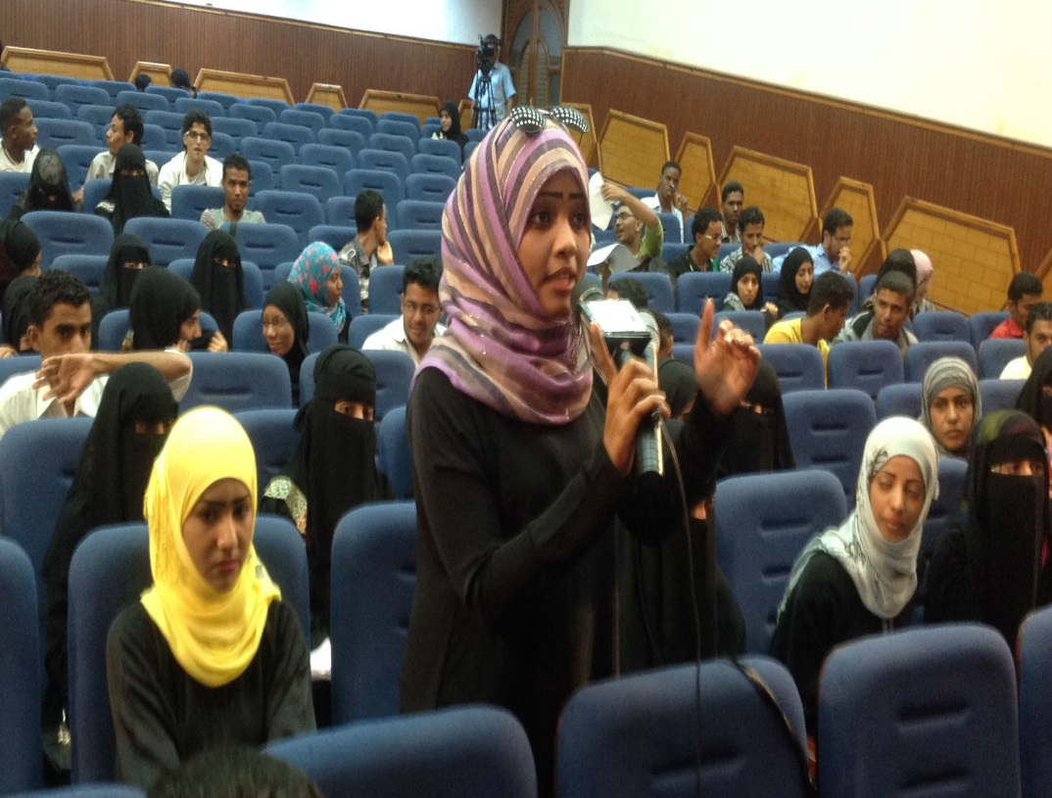
تقويم الطلاب و الطالبات خلال الفصل الدراسي

Slide 19
توزيع درجات المقرر
م | النشاط | الدرجة
1 | ورقة عمل | 10
2 | عرض + مشاركة او مناقشة | 10
3 | اختبار نصفي | 30
3 | اختبار نهائي | 50
4 | المجموع | 100

Slide 20
ثانيا : مفهوم ادارة المؤسسات الاجتماعية

Slide 21
مقدمة...
• اصبحت الادارة في المؤسسات الاجتماعية كما هو الحال في باقي المؤسسات عنصرا حسما في تحقيق اهداف المؤسسة وفى نجاح المؤسسة او فشلها فاليها ينسب النجاح واليها يعزى الفشل
وعملية وضع تعريف محدد وشامل للمصطلحات في العلوم الاجتماعية بصفة عامة وفى الادارة بصفة خاصة من الامور الصعبة والشائكة ، لان الانسان بطبعه كائن ديناميكي متطور ومتغير ، بالإضافة الى التأخر الكبير في الاهتمام بعلم الادارة وبنائها النظري ، وتعدد العلوم التي تدرس الادارة وكل علم او مدرسه تدرس الادارة من الزاوية الخاصة بها وبالتالي تتعدد التعريفات

Slide 22
لماذا ندرس الإدارة ؟
ندرس علم الإدارة في وقتنا الحالي يأتي من الاسباب الاتية :-
1- ان النشاط الاقتصادي اصبح اكثر تعقيداً .
2- البيئة تتغير بسرعة .
3- ازدياد عدم اليقين .

Slide 23
وتعد الإدارة ضرورة من الضروريات المهمة في حياتنا اليومية بصفة خاصة وضرورية للمجتمعات بصفة عامة ويزداد اهتمام المجتمعات المتقدمة بالإدارة باستمرار
بسبب :
1- العمل بالمنظمات يتم بفضل عدد من الافراد .
2- تقاسم المهام داخل المنظمات يعد امراً ضرورياً .
3- تقاسم المسؤوليات من الامور الهامة .

Slide 24
هل الادارة علم ام فن ؟
الادارة علم وفن ...
فهي علم لان لها موضوع ومنهج تدرس به هذه الموضوعات
وهى فن لان العاملين بالإدارة يعتمدون على المهارات الشخصية ويستخدمون الابداع
• الادارة نستخدمها في حياتنا اليومية فنحن نخطط ونمول ونقيم

Slide 25
مفهوم الإدارة :
• تعريف اولين جونسن
تعرف الادارة بانها عملية واسلوب عمل يستهدفان تحقيق برنامج بواسطة جهاز ادارى ذي تنظيم معين يمكن عن طريقه خلق جو من التوافق القائم على التعاون وتنسيق الجهود لنسير بالمؤسسة نحو تحقيق اهدافها .

Slide 26
تعريف هيلين بيفرز .
وتعرف الادارة بانها عملية يمكن بها تحديد اهداف المؤسسة ورسم السياسات والخطط المناسبة لتحقيق الاهداف والعمل على تنفيذ تلك الخطط
تعرف الادارة فى الخدمة الاجتماعية بانها
الجهود التى يجب ان تبذل لكى تحقق المؤسسة الاهداف التى قامت من اجلها ويكون بذل الجهود بطريقة علمية منظمة يسير جنبا الى جنب مع تقديم المؤسسة لوظائفها

Slide 27
الإدارة :.
هي عملية اجتماعية مستمرة تعمل على استغلال الموارد المتاحة الاستغلال الأمثل , عن طريق التخطيط والتنظيم والقيادة والرقابة للوصول إلى هدف محدد .

Slide 28
مفاهيم مشتقة من التعريف السابق
الإدارة عملية:
تتكون من مجموعة من الأنشطة المتحركة المتفاعلة مع بعضها والتي تحقق في مجموعها الهدف المراد الوصول إليه
الإدارة عملية إجتماعية: وهذا المفهوم يعني
1.أن هناك عددا من الناس يشتركون في تحقيق الهدف المطلوب

Slide 29
2.أن جميع أنشطة الإدارة موجهة لخدمة الناس.
3. أن الإدارة تمارس نشاطها في محيط اجتماعي معين يتميز بمجموعة من العادات والتقاليد والأعراف هذه تحدث آثارا على العملية الإدارية وعلى المجتمع
الإدارة عملية مستمرة:
الإدارة مستمرة طالما يوجد مجتمع يعيش فيه أفراد يحتاجون إلى خدمات وسلع فهي مستمرة باستمراره

Slide 30
ويوجد العديد من التعاريف التي يمكن اجمالها فيما يلي : -
الادارة هي مجمل العمليات المرتبطة بالتخطيط والتنظيم والتوجيه والرقابة والتي تهدف التي تحقيق اهداف تم تحديدها مسبقاً .
• الادارة هي تحقيق الاهداف المطلوب بطريقة فعالة وذات كفاءة من خلال عمليات التخطيط والتنظيم والقيادة والرقابة للموارد.
• الادارة هي فن انجاز الأشياء والوصول الى الاهداف من خلال الأخرين .

Slide 31
• الادارة هي عمليات فكرية تنعكس في الواقع العملي للمنظمات بشكل ممارسات في مجال التخطيط والتنظيم والتوجيه والرقابة للموارد البشرية والمادية والمعلوماتية وتؤدي الى تحويل هذه الموارد الى سلع وخدمات تنتج بشكل فاعل وكفوء محققة الاهداف التي تم صياغتها مسبقا.

Slide 32
اهمية الإدارة :
-اهمية الادارة للمجتمع :
• المنظمات التي تعمل من خلالها الادارة نتاج مجتمعي
- ان قيامها اصلا هو استجابة لحاجة او لتحقيق هدف معين في المجتمع
- ان نشاطها جزء من قطاع يضم منظمات اخرى في المجتمع
- ان هذا القطاع جزء من المجتمع الكلى
- ان وجود المؤسسة ليس هدفا في ذاته ولكن لتحقيق هدف مهم للمجتمع

Slide 33
• الادارة مسئولة عن صلاحية البيئة وصيانتها
- ان تتجنب الادارة ما قد يؤدى الى اتلاف البيئة وافساد مواردها
- ان تفعل ما يساعد على تحسين البيئة وحمايتها وتنمية مواردها

Slide 34
الإدارة مسئولة عن انعكاس قرارتها على المستقبل
- ان تعيش الادارة الغد وتبنى خططها على اساس قراءة المستقبل
- تقدير النتائج المحتملة المباشرة والجانبية الغير مرغوب فيها والتي تؤدى الى حدوث المشكلات الاجتماعية وغير الاجتماعية
- اتخاذ الاجراءات الوقائية لمنع حدوث تلك المشكلات

Slide 35
• التغيير الاجتماعي مسئولية الادارة
- التجديد مسئولية الادارة فعليها ان تؤمن بالتجديد
ان تطور الادارة نفسها وتجدد اساليبها حتى تستمر فى تحقيق اهدافها
- على الادارة ان ترتاد افاقا جديدة وتعمل على اشباع الاحتياجات المتجددة
.

Slide 36
• التنبؤ باتجاهات التقدم التكنولوجي مسئولية الادارة
- ضرورة استيعاب الادارة لديناميات التكنولوجيا
- توقع اتجاهات التطور التكنولوجي والاستعداد للاستفادة منه
- التنبؤ بما سوف يحدثه التطور التكنولوجي من تغيرات محتملة فى المجتمع والتخطيط للتعامل معه بماقيه مصلحة المجتمع
- التدخل لتحقيق تقدم فى مجالات العلوم والمعارف

Slide 37
- الادارة احد عناصر الانتاج فالفكر الاقتصادي يحدد عناصر الانتاج في الطبيعة والعمل وراس المال والتنظيم والادارة
- الادارة تعطى الحياة للمنظمة اذا توفر لديها الارض والمواد الخام ( الطبيعة ) والاموال ( راس المال ) والعنصر البشرى ( العمل(
- الادارة هي القادرة على تفعيل عناصر الانتاج .

Slide 38
• الادارة مسئولة عن مشاكل الندرة
- الندرة هي ظاهرة تعنى ان الموارد المتاحة في أي مجتمع من حيث النوعية والكم غير كافية لإشباع احتياجات المجتمع ويرى الاقتصاديون ان الندرة هي التي تعطى للسلع قيمتها التبادلية
- الندرة ظاهرة نسبية أي تختلف من مجتمع لأخر وتختلف في المجتمع الواحد من فترة زمنية الى اخرى

Slide 39
الندرة سبب أساسي في فناء الادارة فهي احدى المشكلات الاساسية التي تواجه عمل الادارة
- -الندرة هي احدى المشكلات الاساسية التي ينبغي على الادارة مواجهتها
- الندرة هي سمة للعصر الحديث بسبب نفاد الموارد القابلة للنفاد ويرجع ذلك الى التلوث البيئي والزيادة الكبيرة فى عدد سكان العالم وعلى الادارة مواجهة تلك المشكلات لان مواجهتها يمنع او يؤخر حدوث مشكلة الندرة

Slide 40
اسئلة
س : هل الادارة علم ام فن ؟
ناقش / ناقشي اهمية الادارة للمجتمع

